Slide 1
CatchBo
104703027資科三 莊凱鈞

Slide 2
Vision Statement
FOR 商品買賣家
WHO 想自由刊登並買賣商品
THE CatchBo is a 交易平台
THAT 可透過虛擬貨幣支付
UNLIKE 一般的現金支付或信用卡支付
OUR PRODUCT
在以太坊區塊鏈上付款
商品送抵置物櫃後買家可隨時領取

Slide 3
Business Goal
改變付款方式 (因應未來虛擬貨幣潮流)
商品隨時領取 (不像原本宅配可能得指定時間在家)

Slide 4
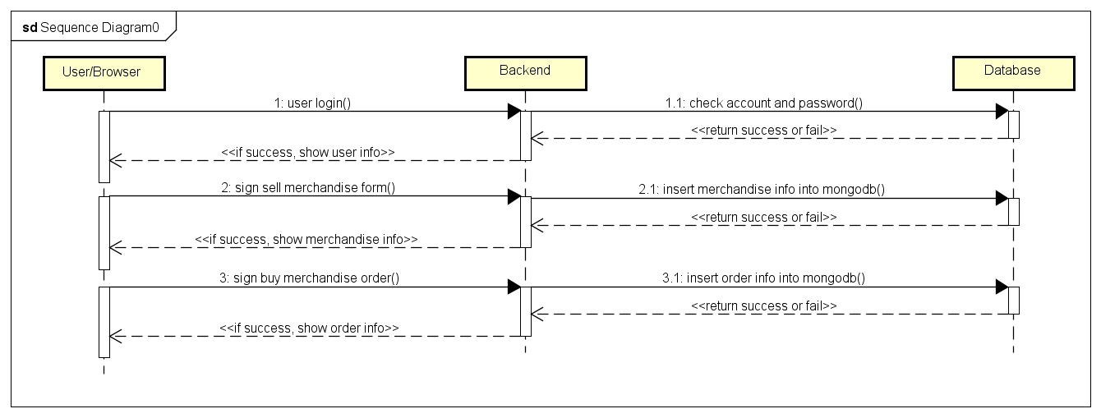
循序圖

Slide 5
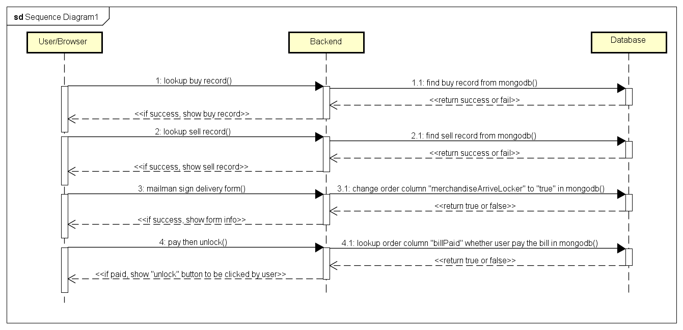

Slide 6
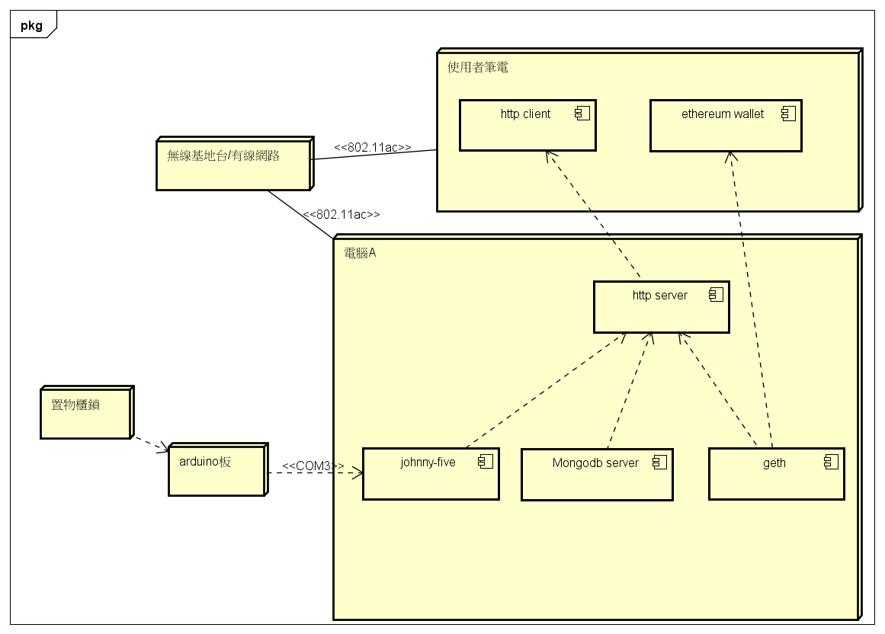
部署圖

Slide 7
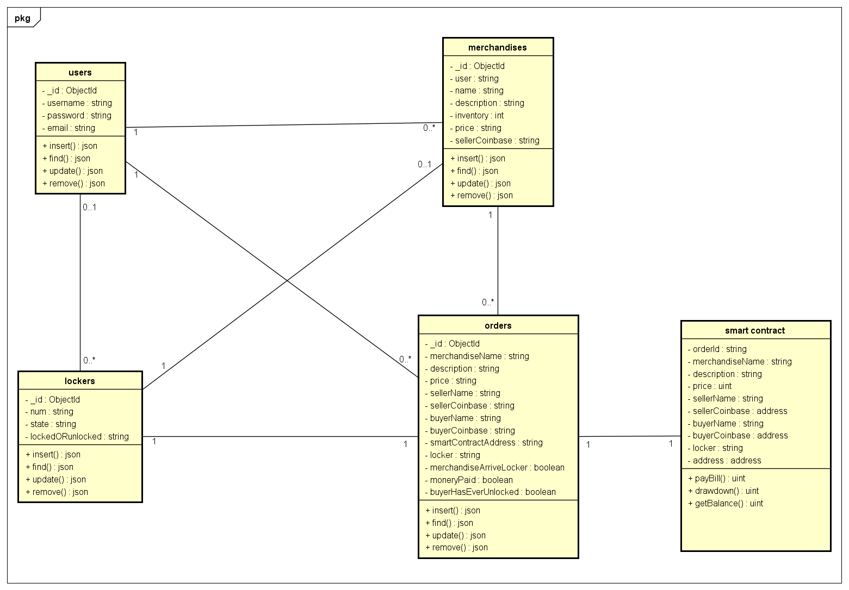
Mongodb collections_ smart contract類別圖

Slide 8
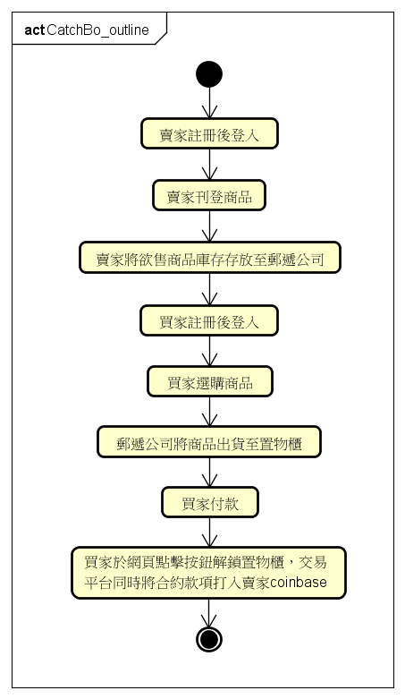
活動圖(outline)

Slide 9
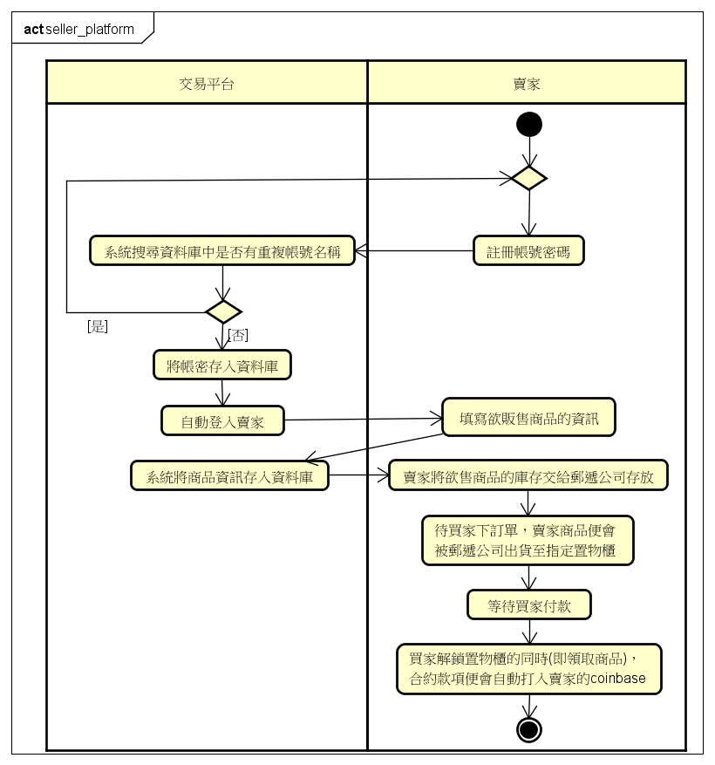
Notes:
賣家畫到收款為止
郵遞公司另起一個完整故事

Slide 10
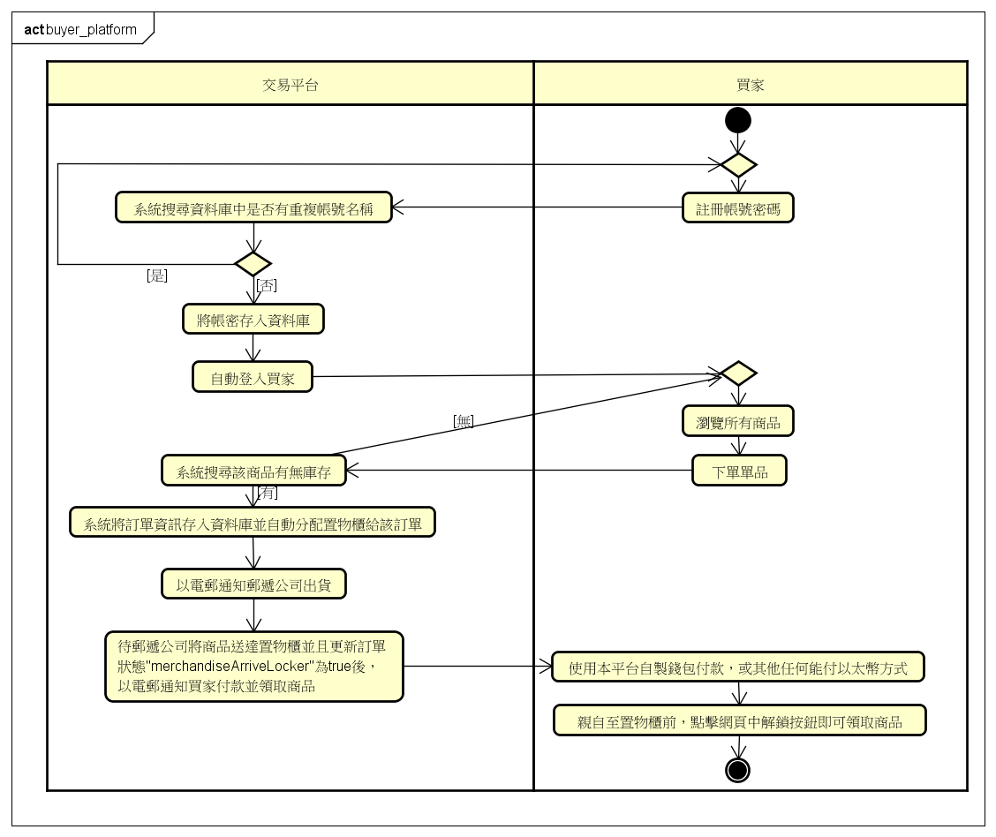

Slide 11
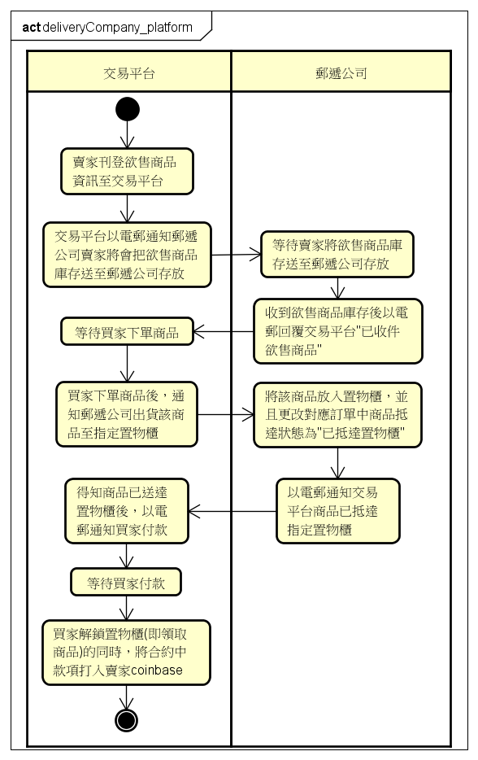

Slide 12
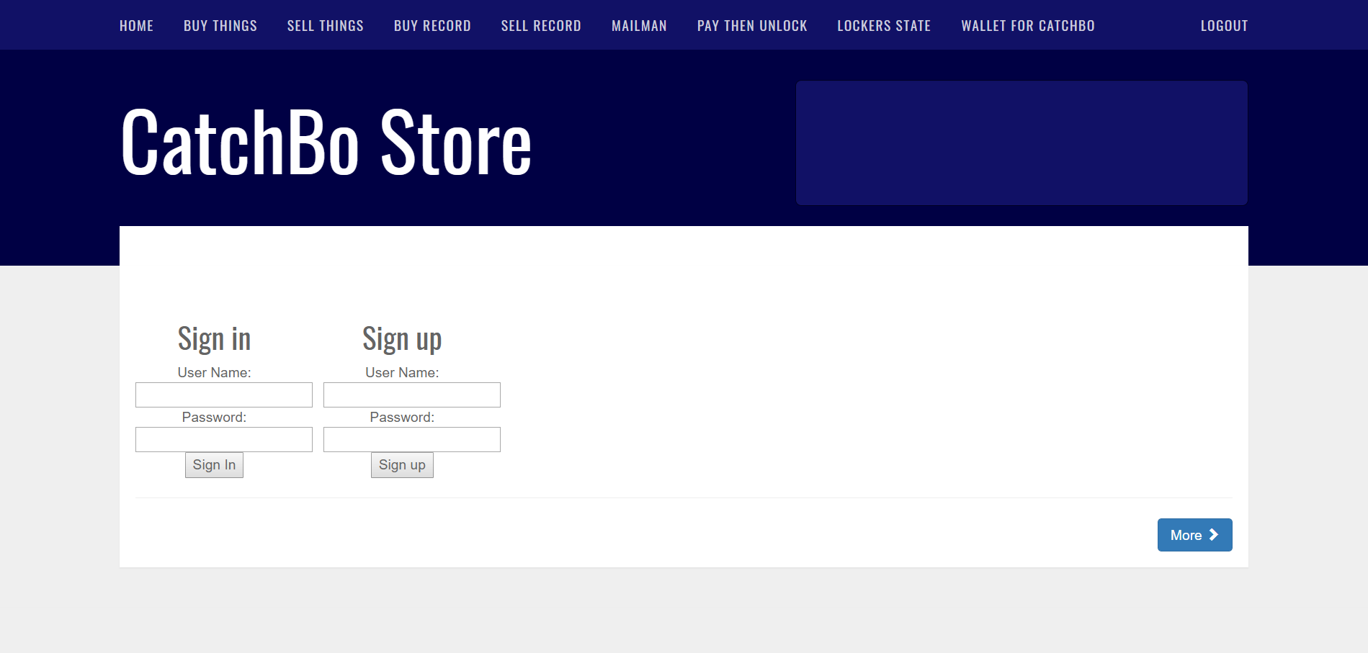
登入頁面(首頁)

Slide 13
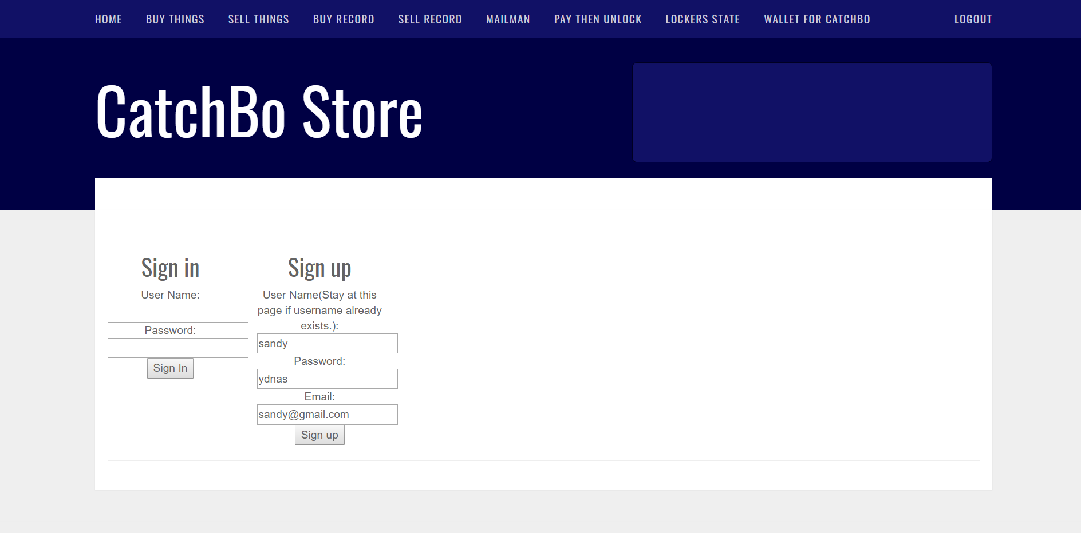
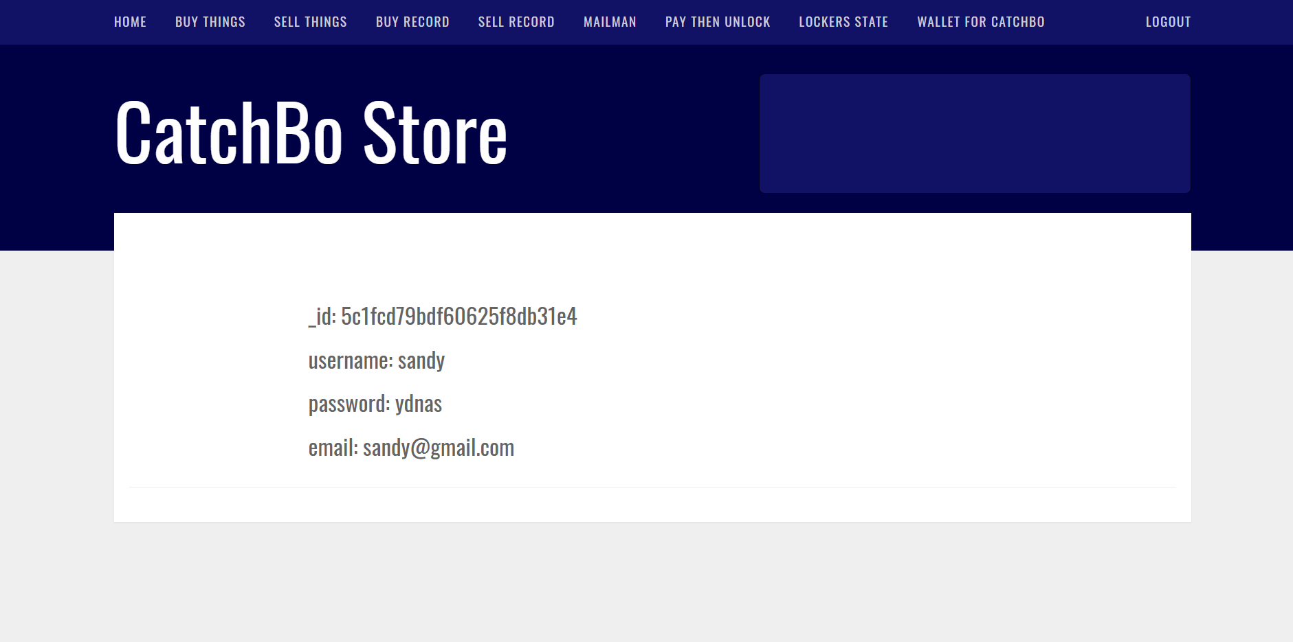
賣家註冊帳密/成功頁面

Slide 14

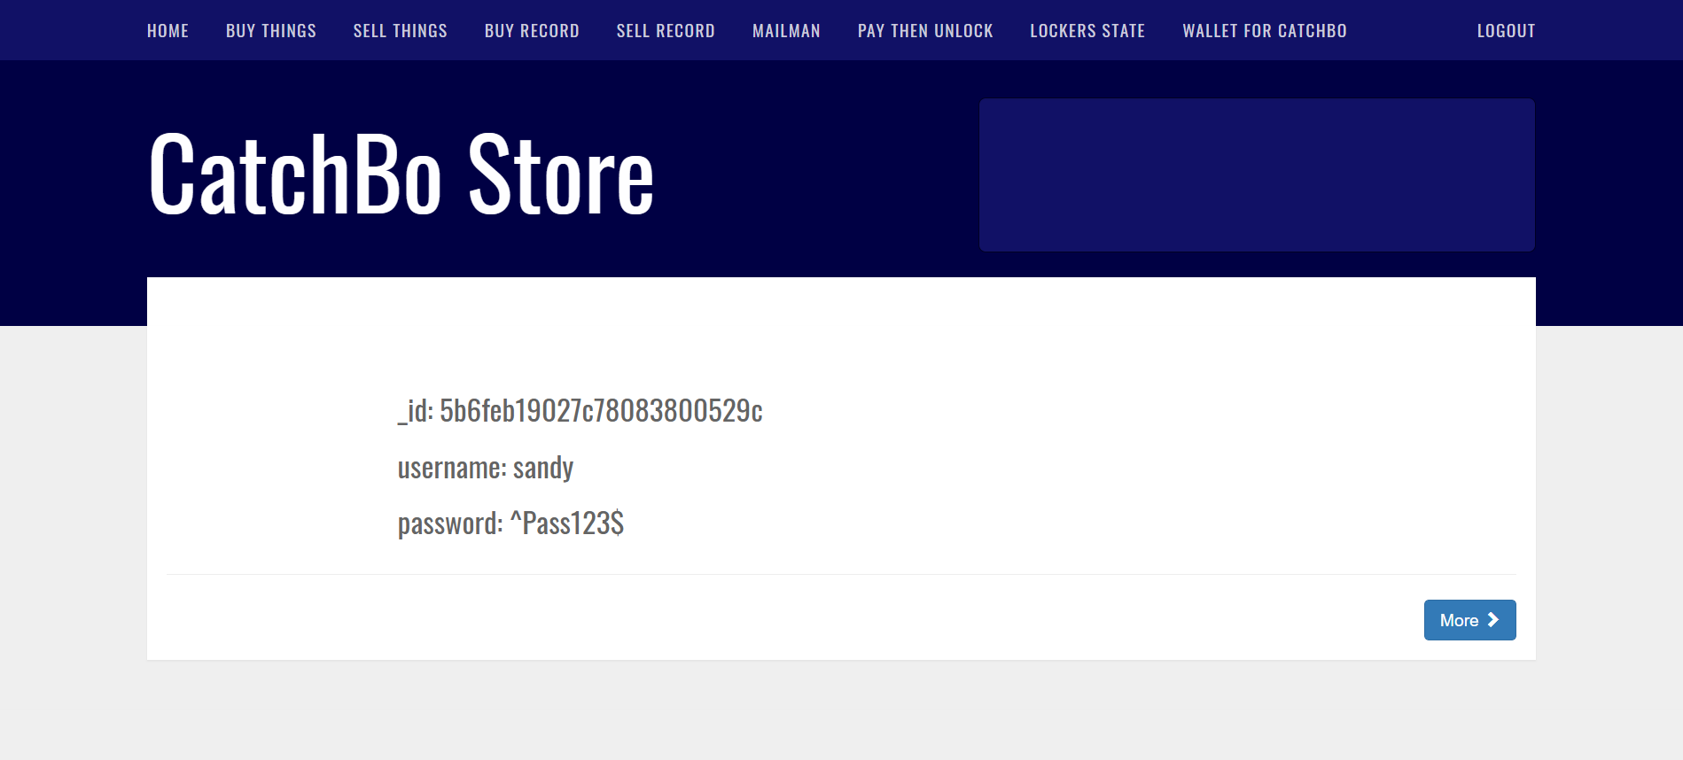
賣家輸入帳密/登入成功

Slide 15
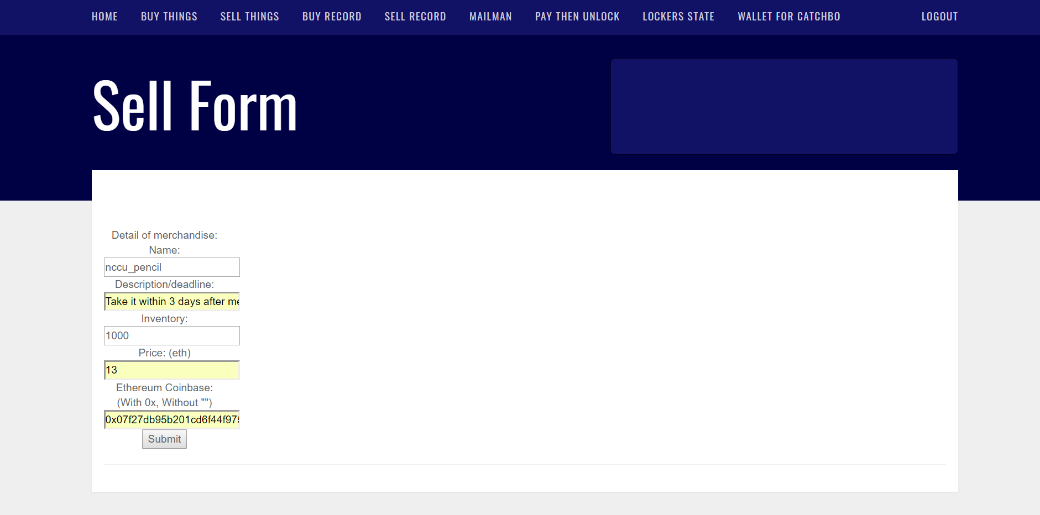
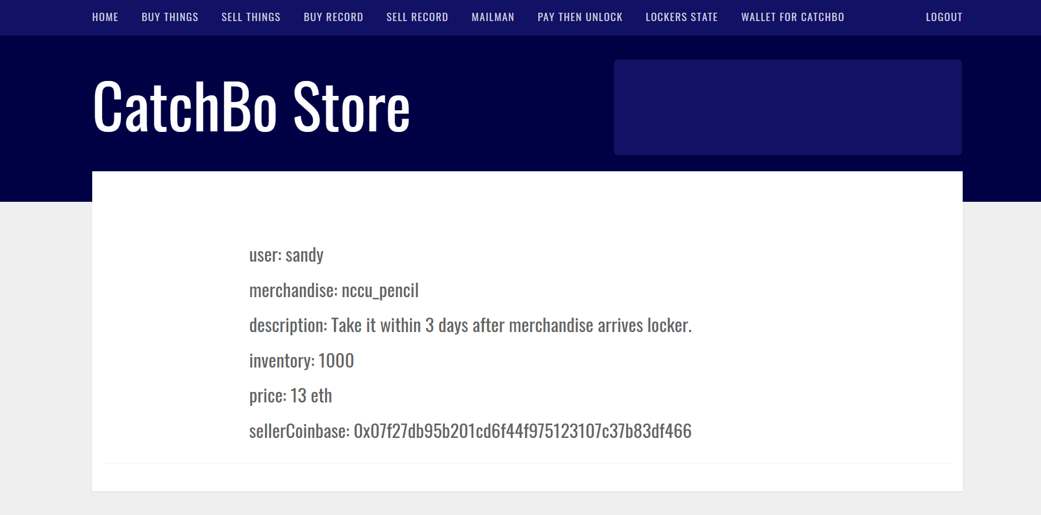
(Sell things)填寫商品資訊/刊登成功

Slide 16
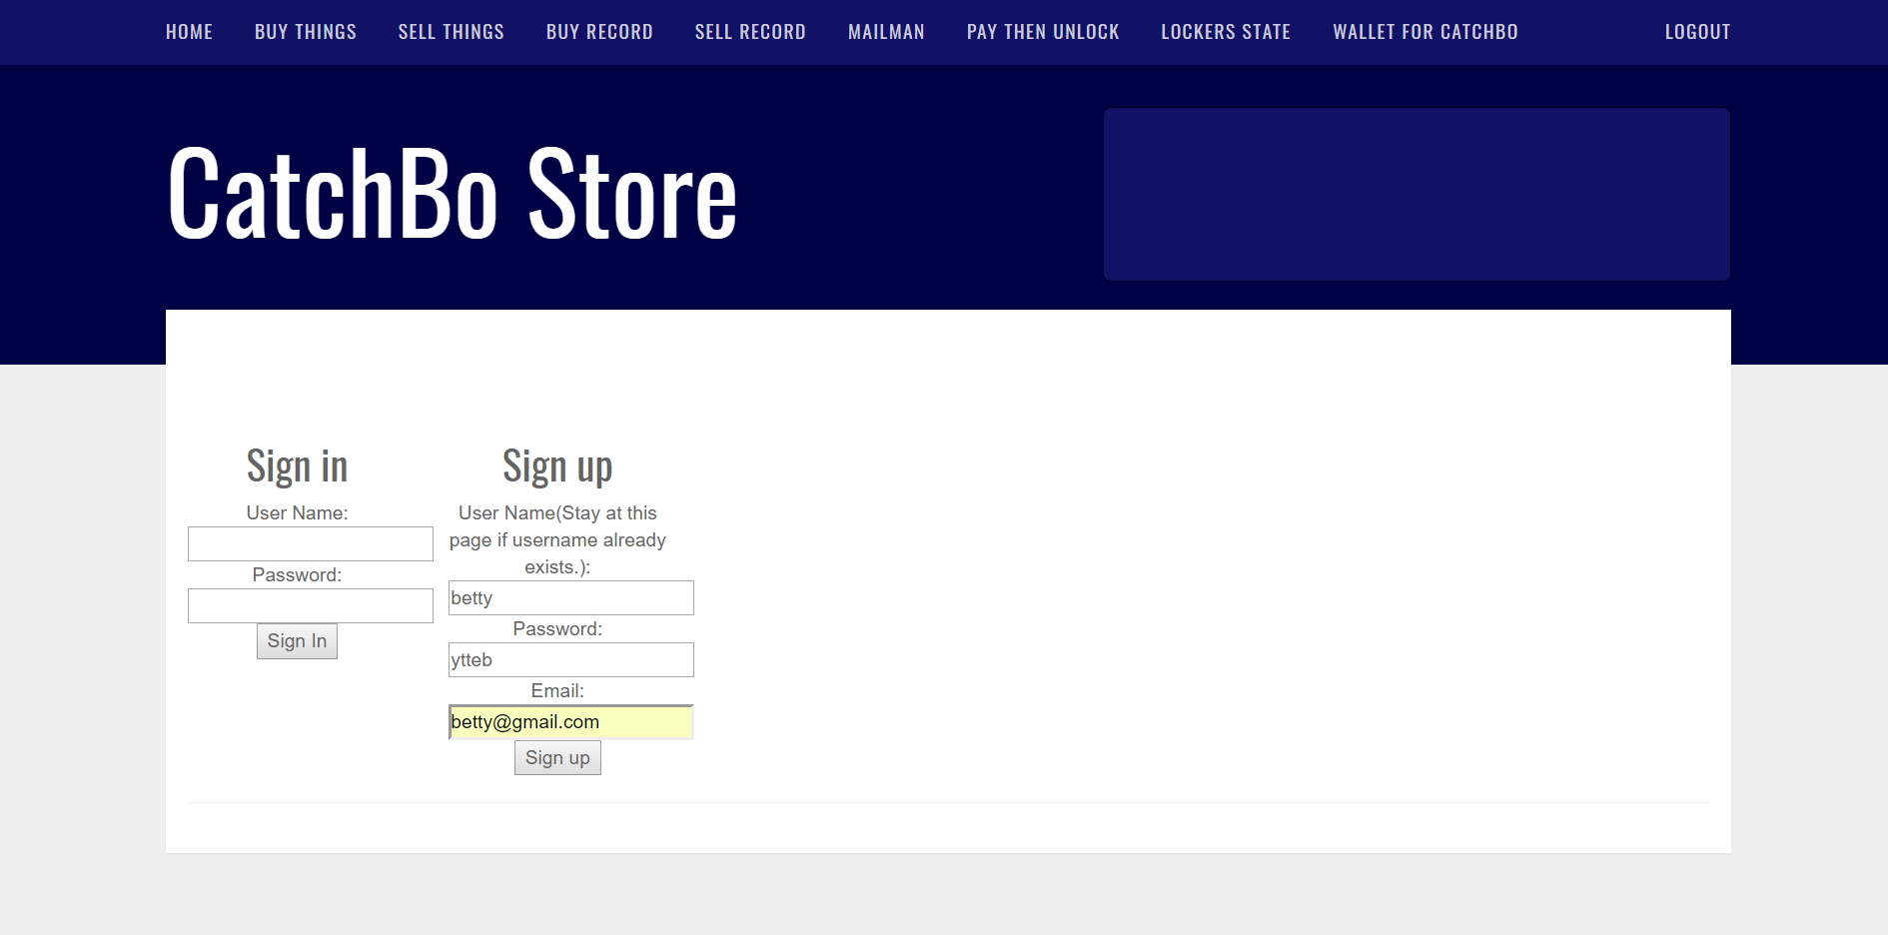
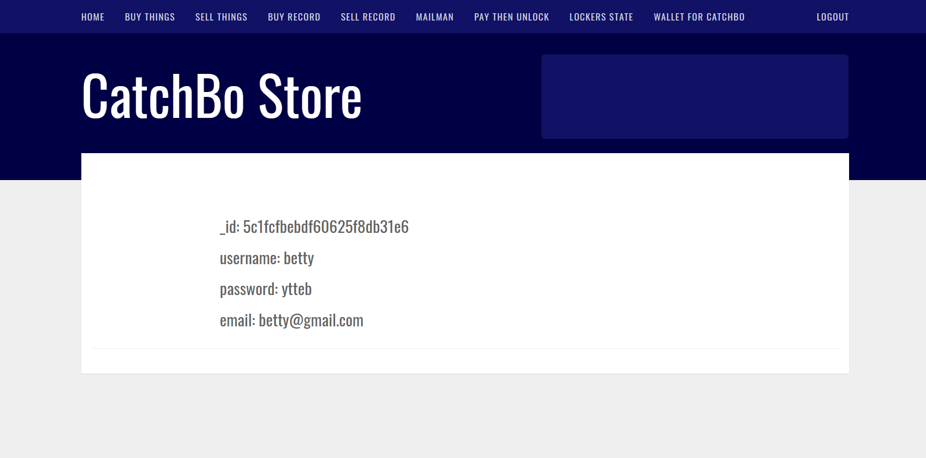
買家註冊/註冊成功頁面

Slide 17
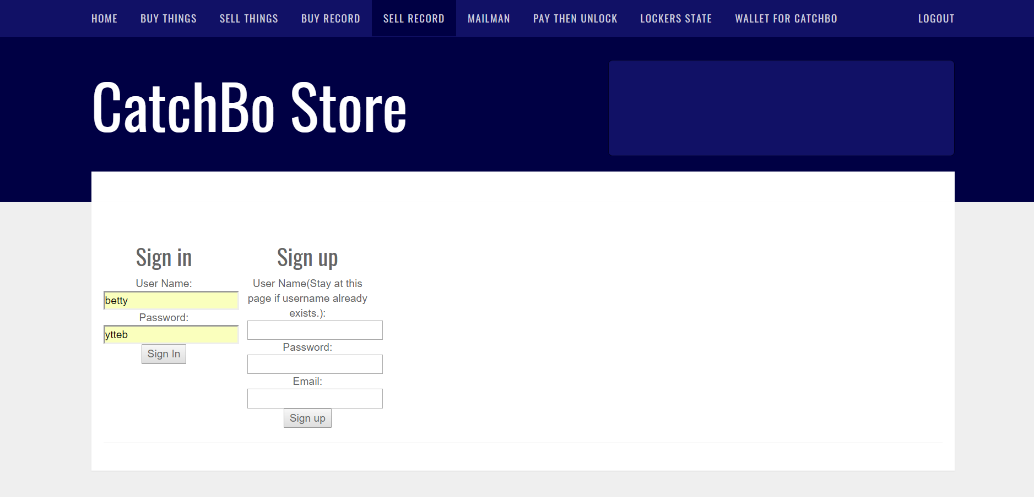

買家登入/登入成功

Slide 18
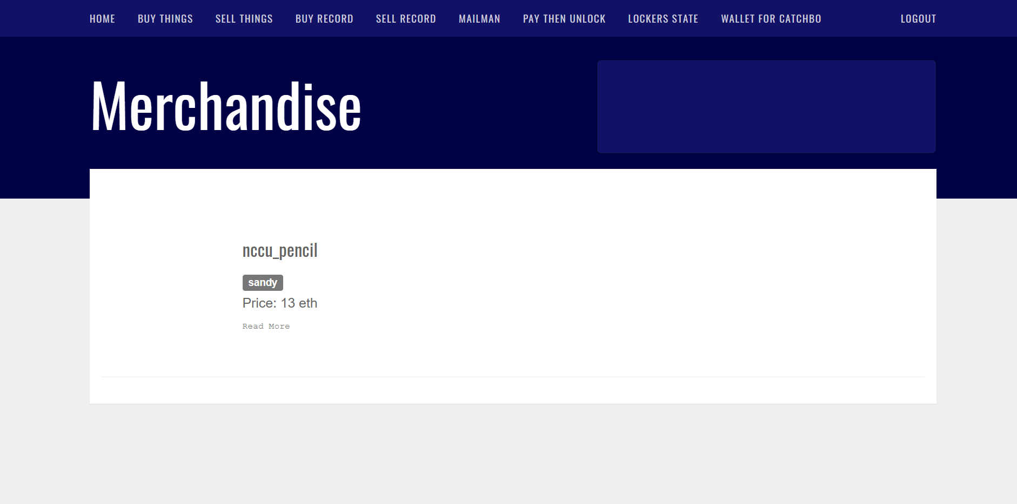
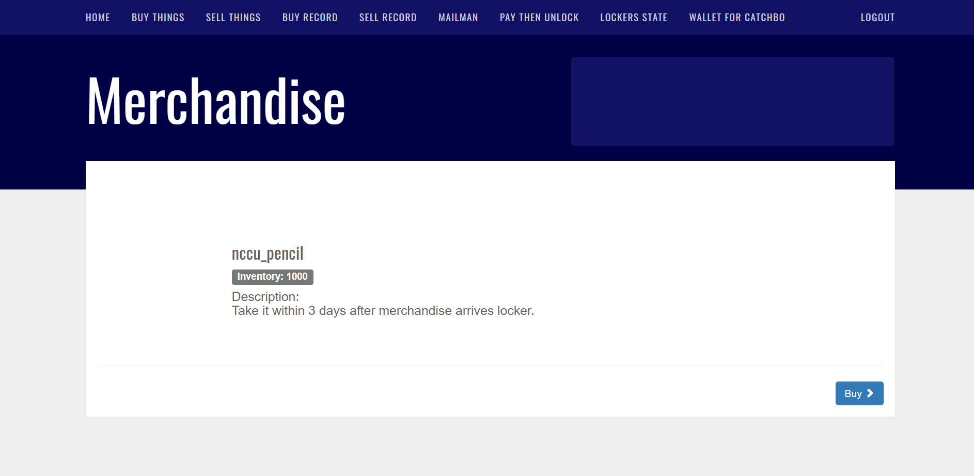
(Buythings)瀏覽商品頁面/readmore單品

Slide 19
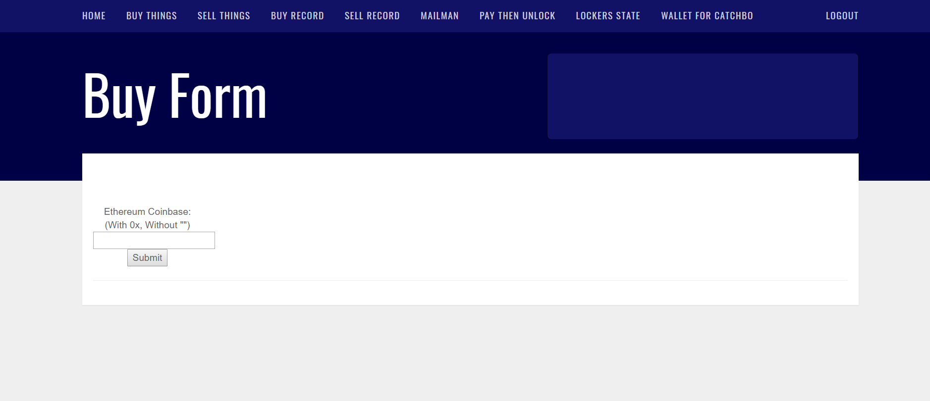
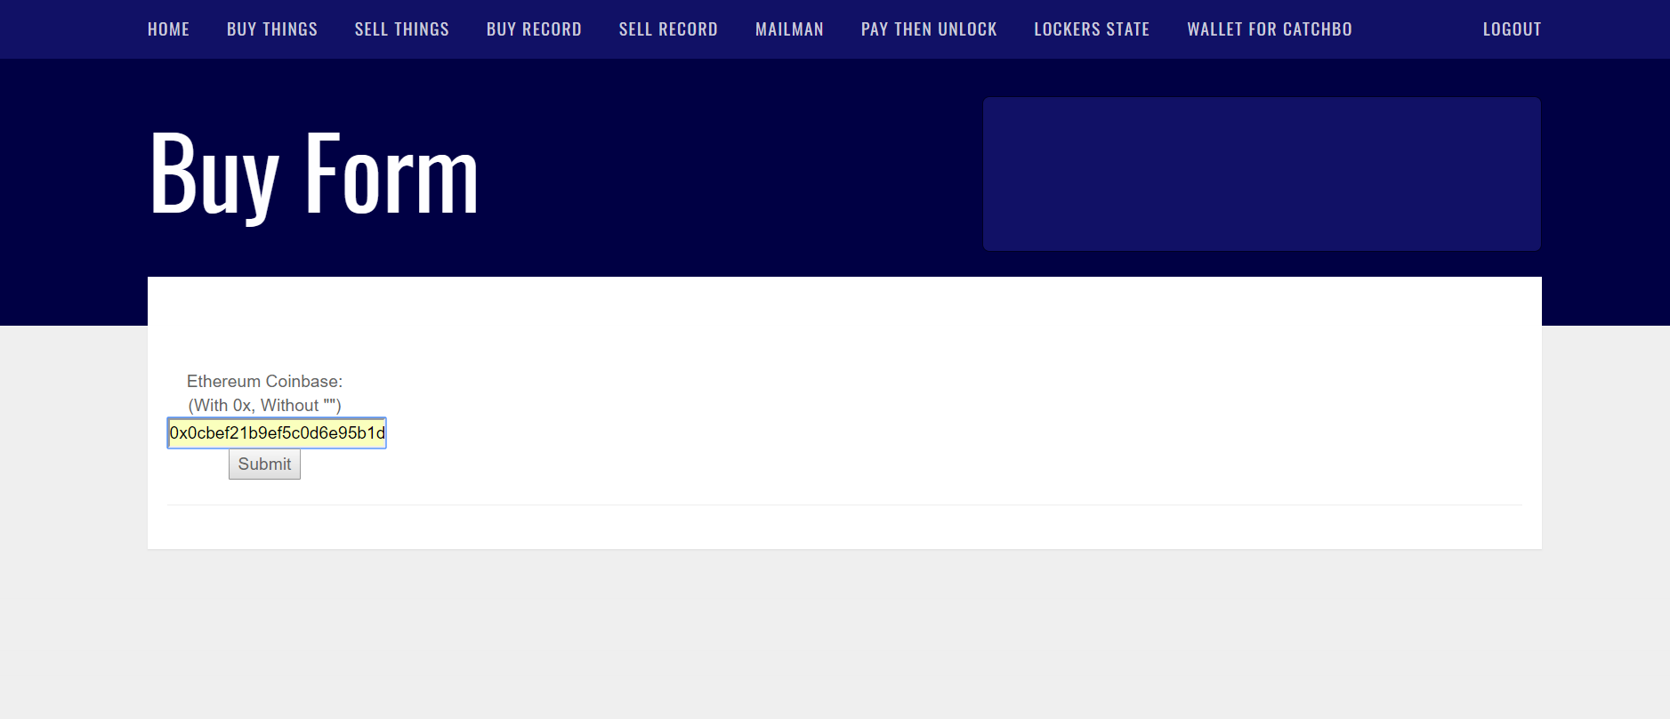
點擊buy/輸入付款錢包地址

Slide 20
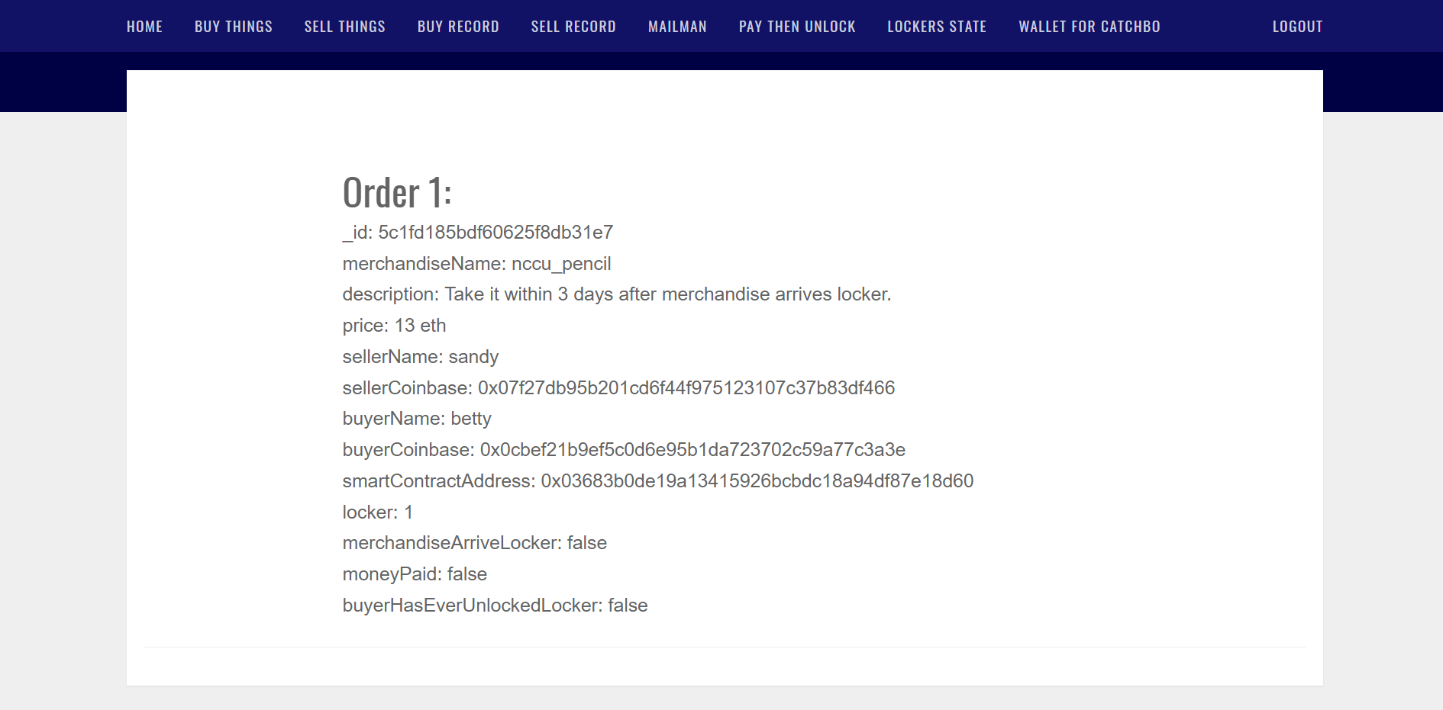
buyRecord中查看已下訂單

Slide 21
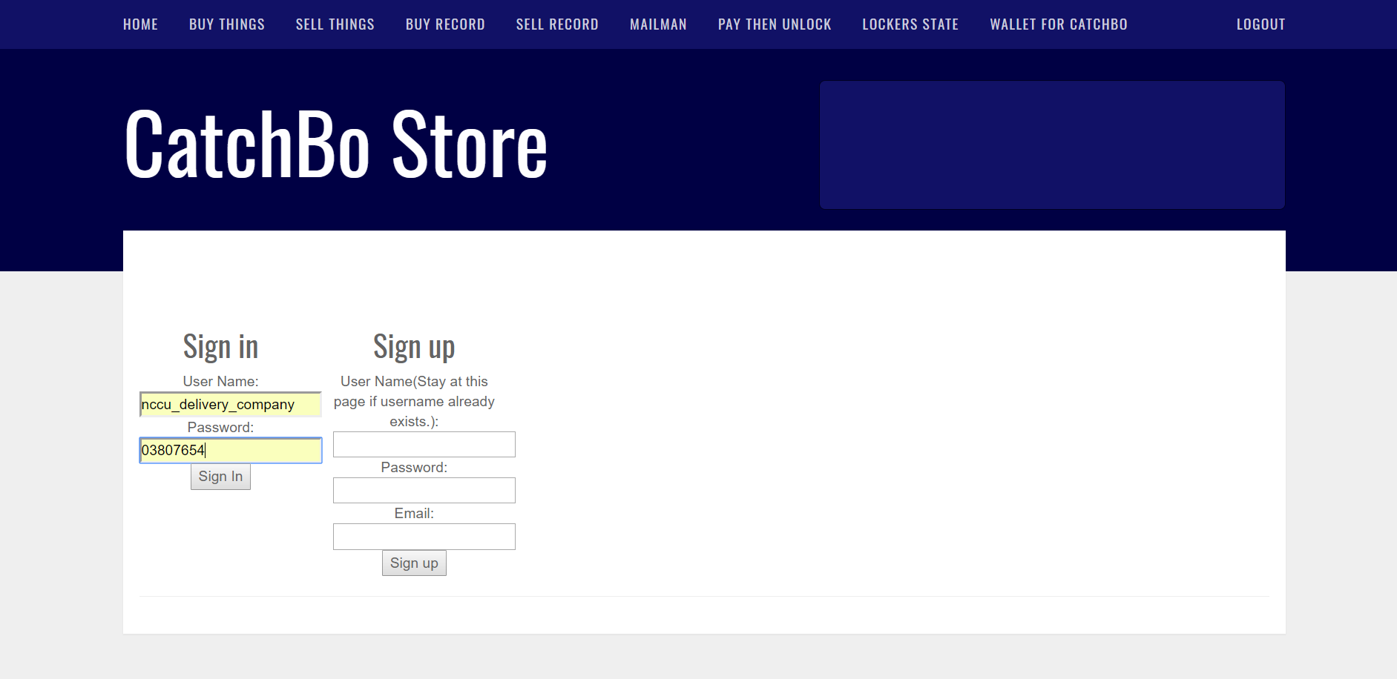
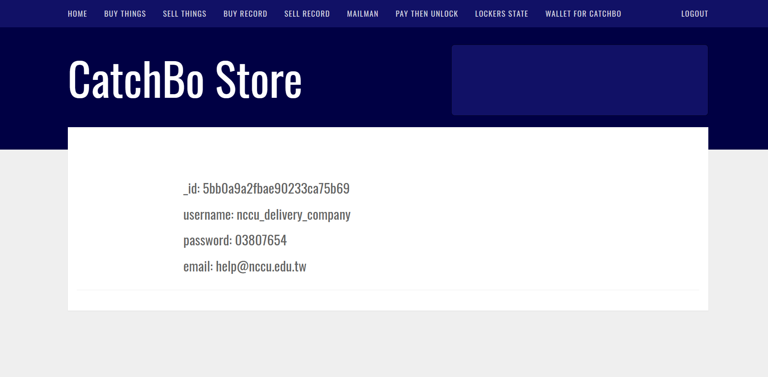
郵差登入

Slide 22
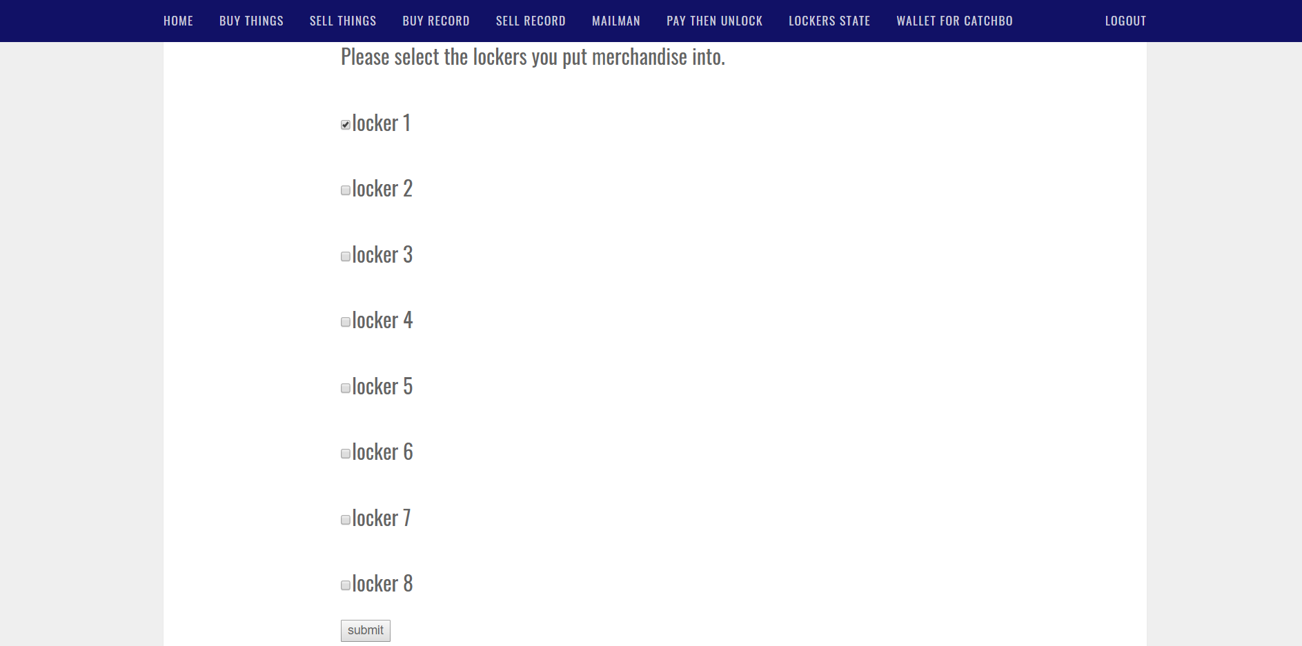
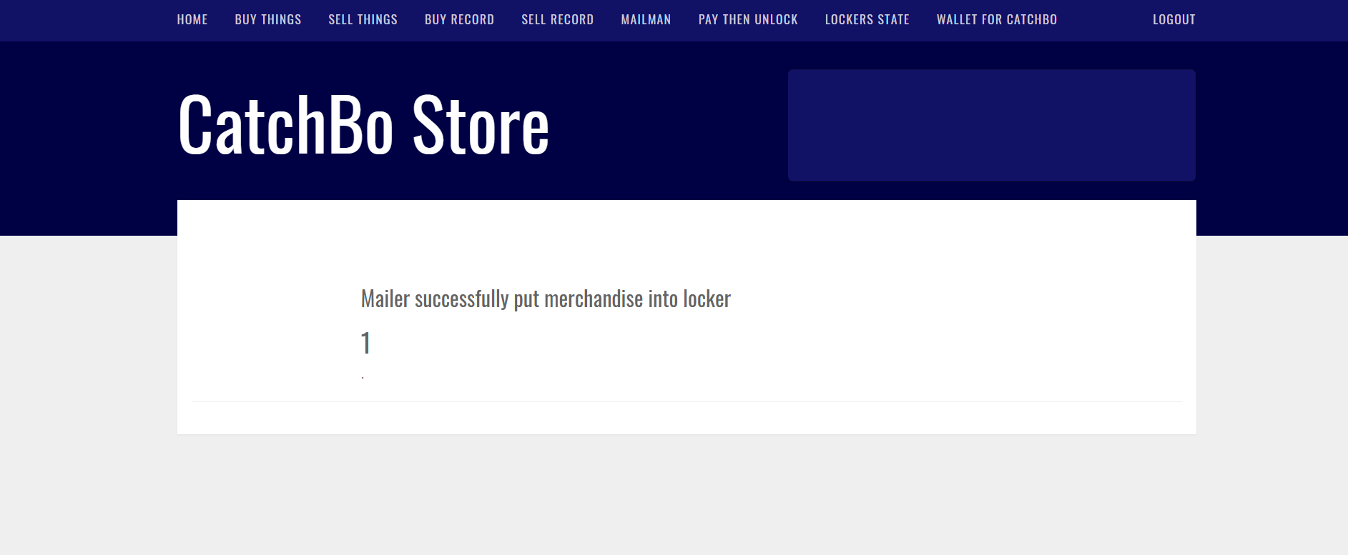
郵差放商品入置物櫃

Slide 23
買家登入

Slide 24

merchandiseArriveLocker已被郵差更新為true

Slide 25
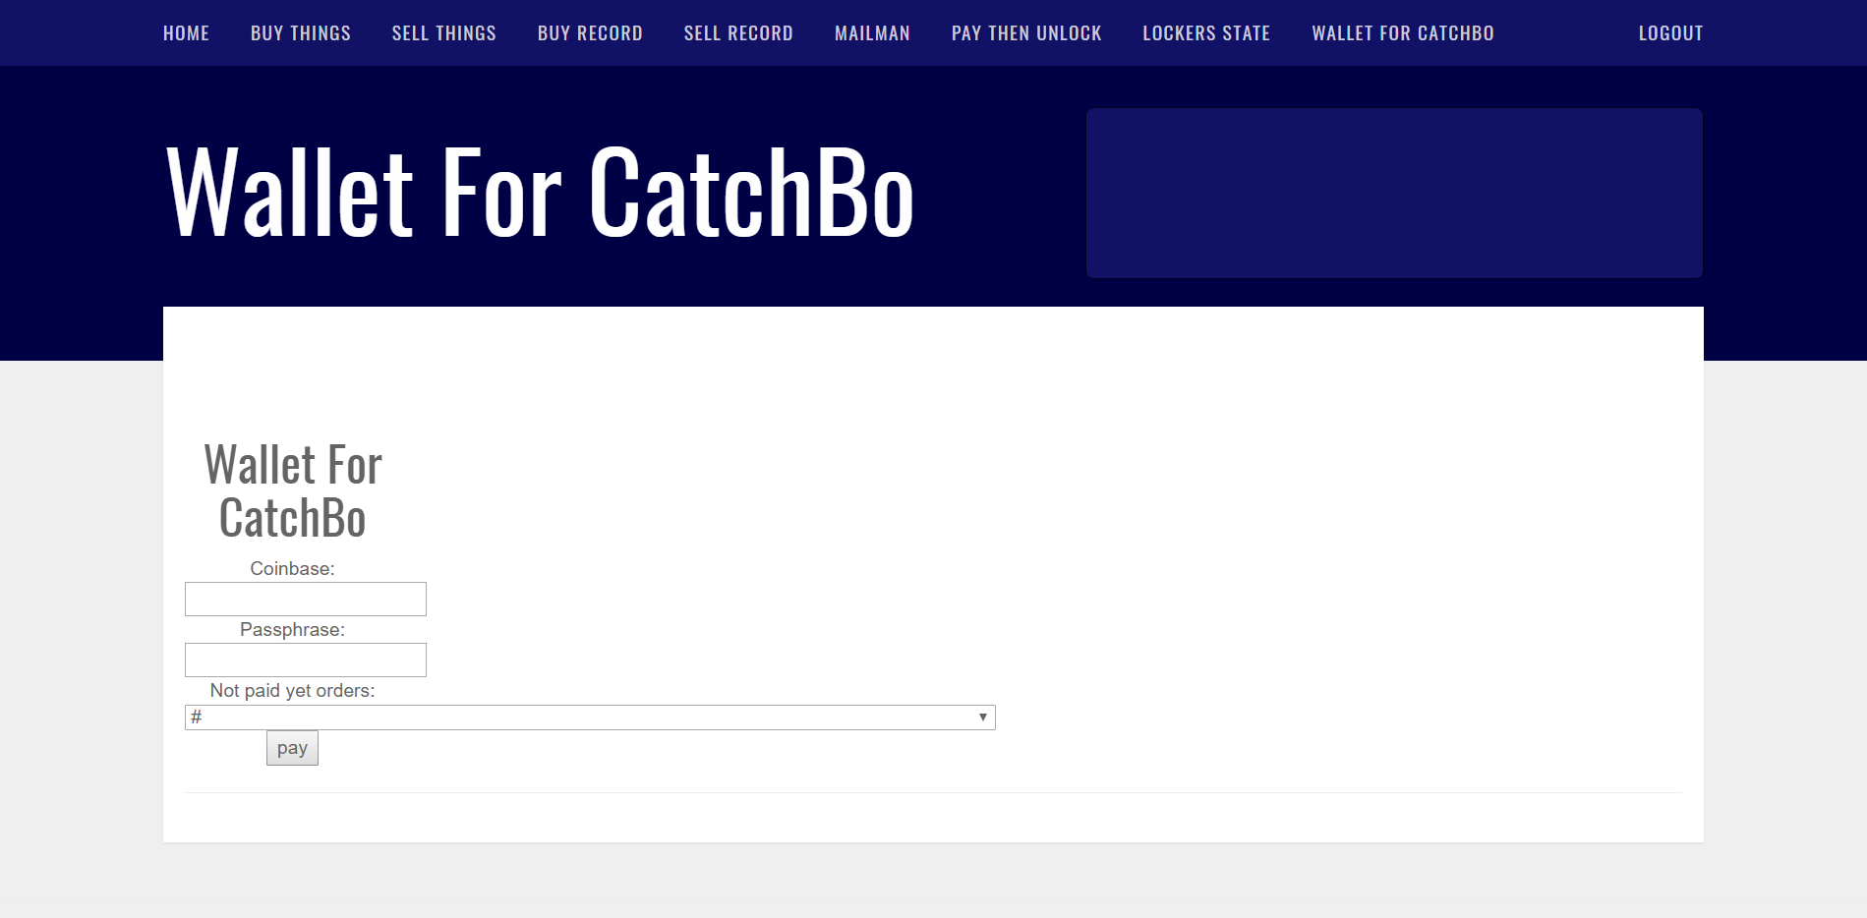
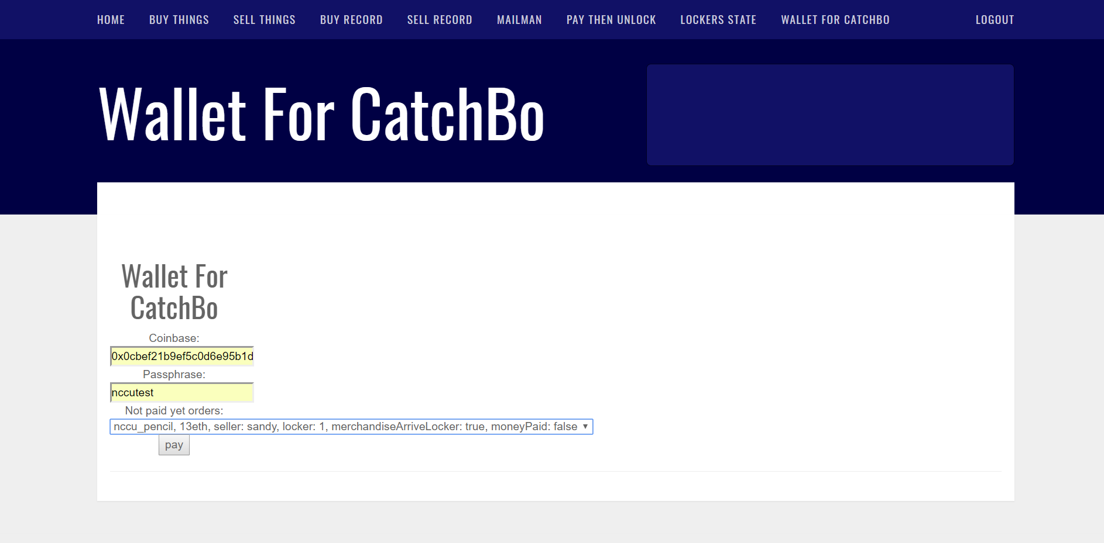
使用本平台自製錢包付錢，或其他方式亦可ex. geth

Slide 26
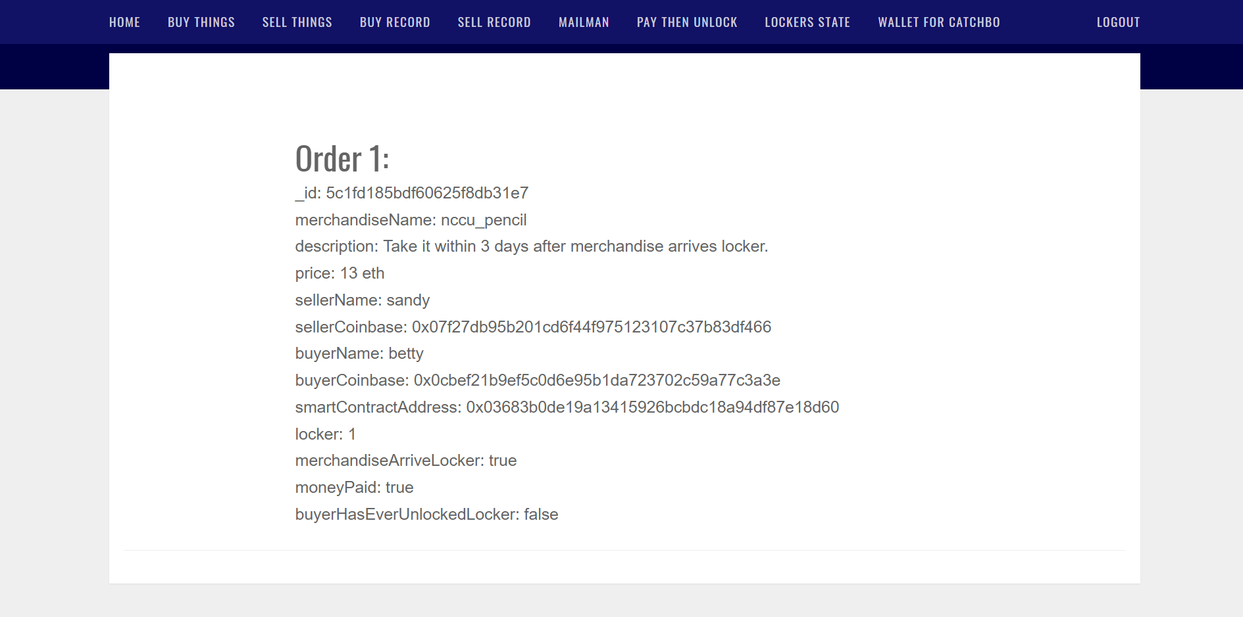
moneyPaid欄位更新為true

Slide 27
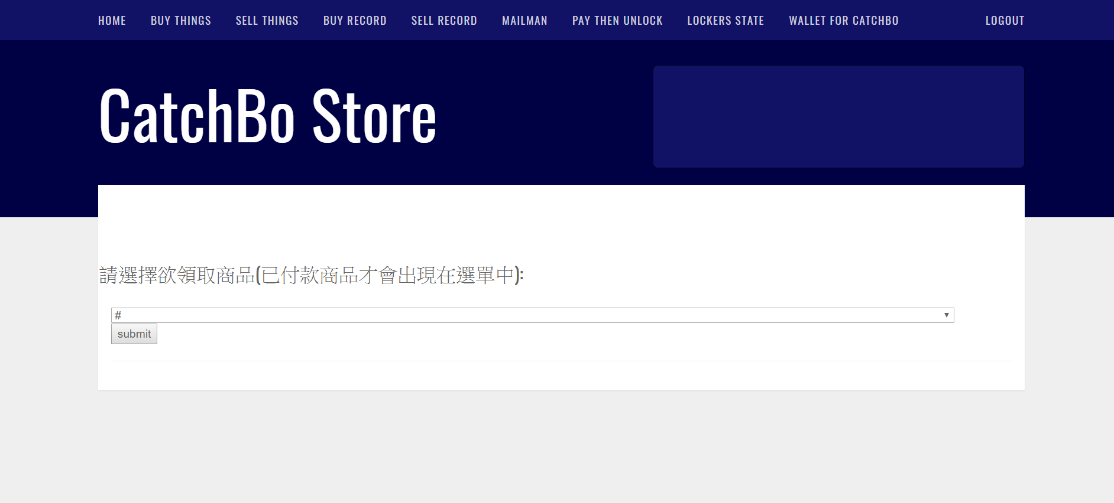

解鎖頁面/選擇欲解鎖訂單商品

Slide 28
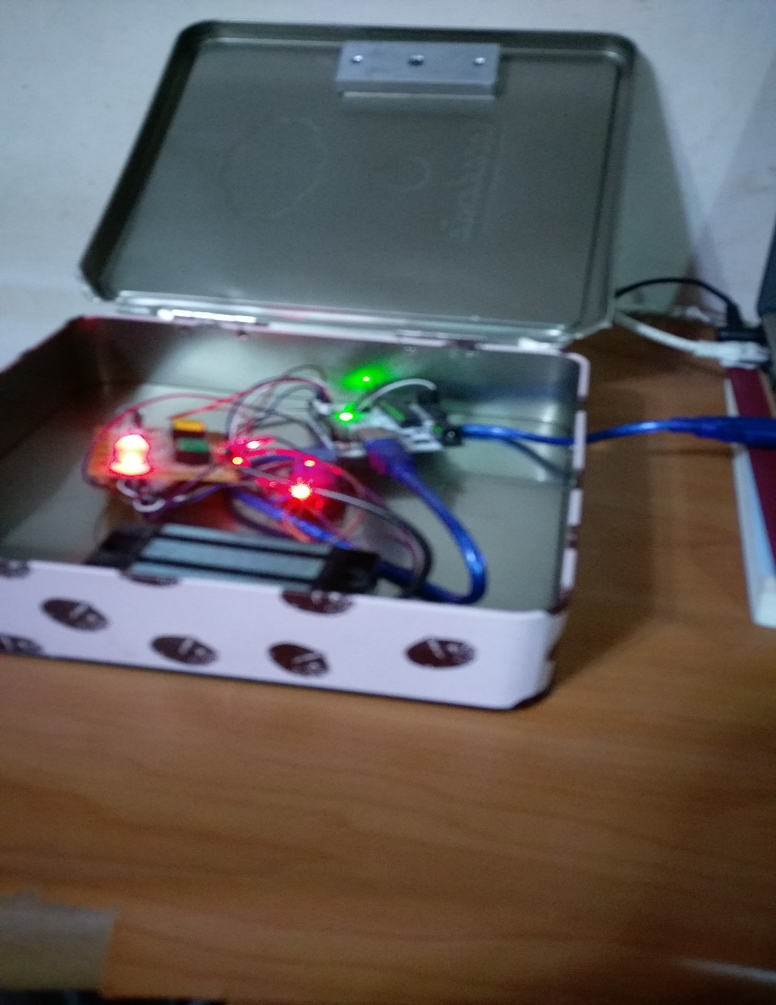
置物櫃目前狀態(亮紅燈表鎖著)

Slide 29
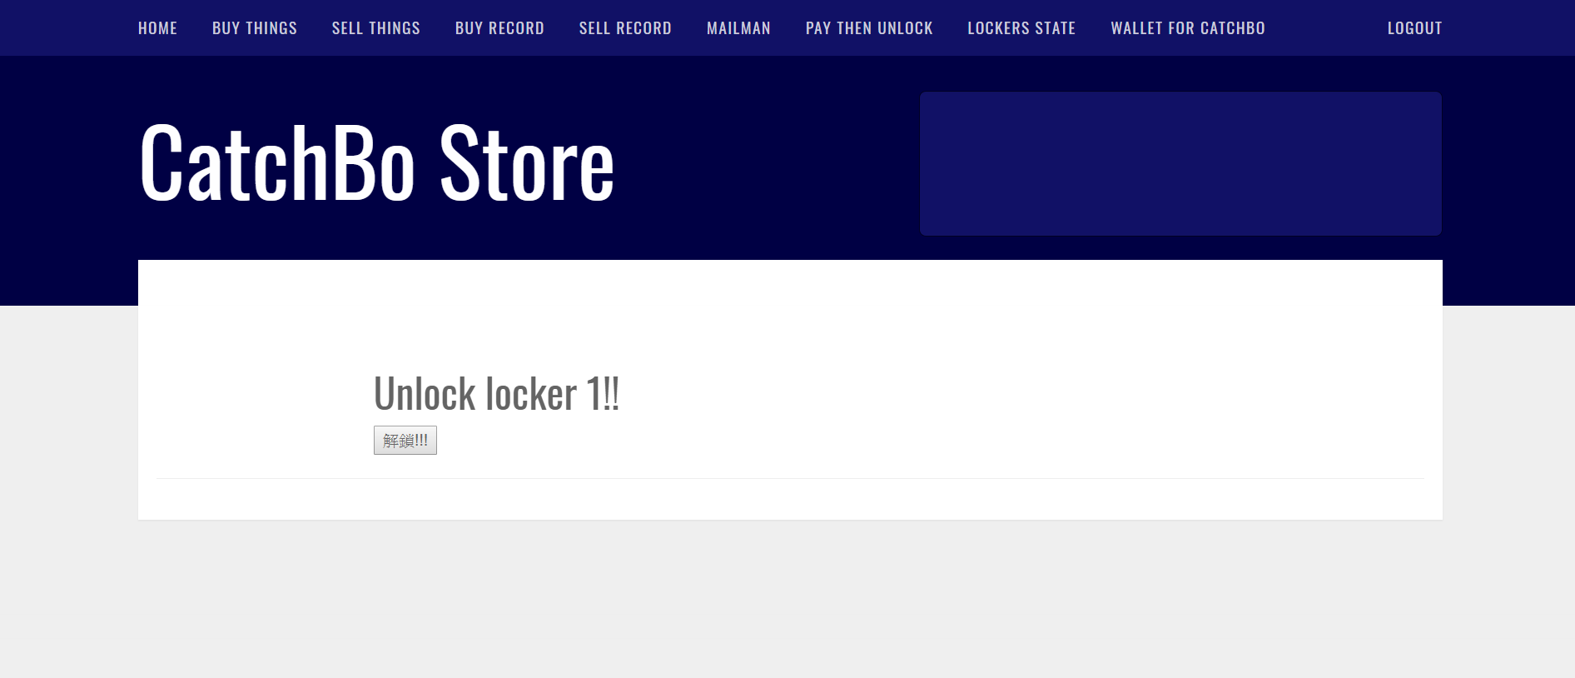
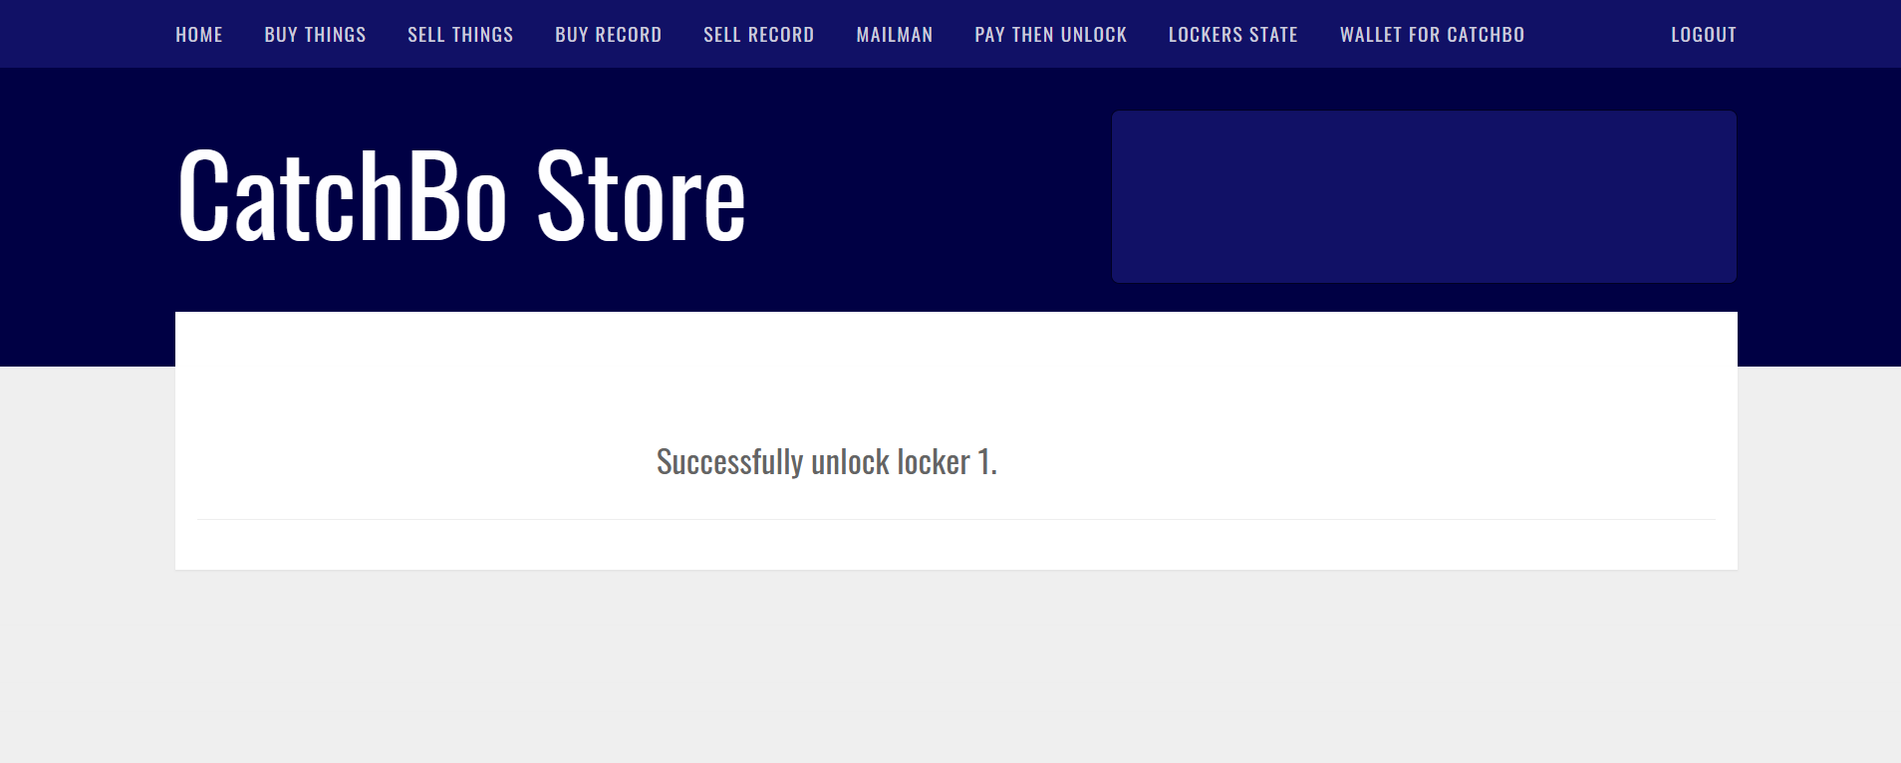
解鎖鈕出現/點擊後成功解鎖

Slide 30
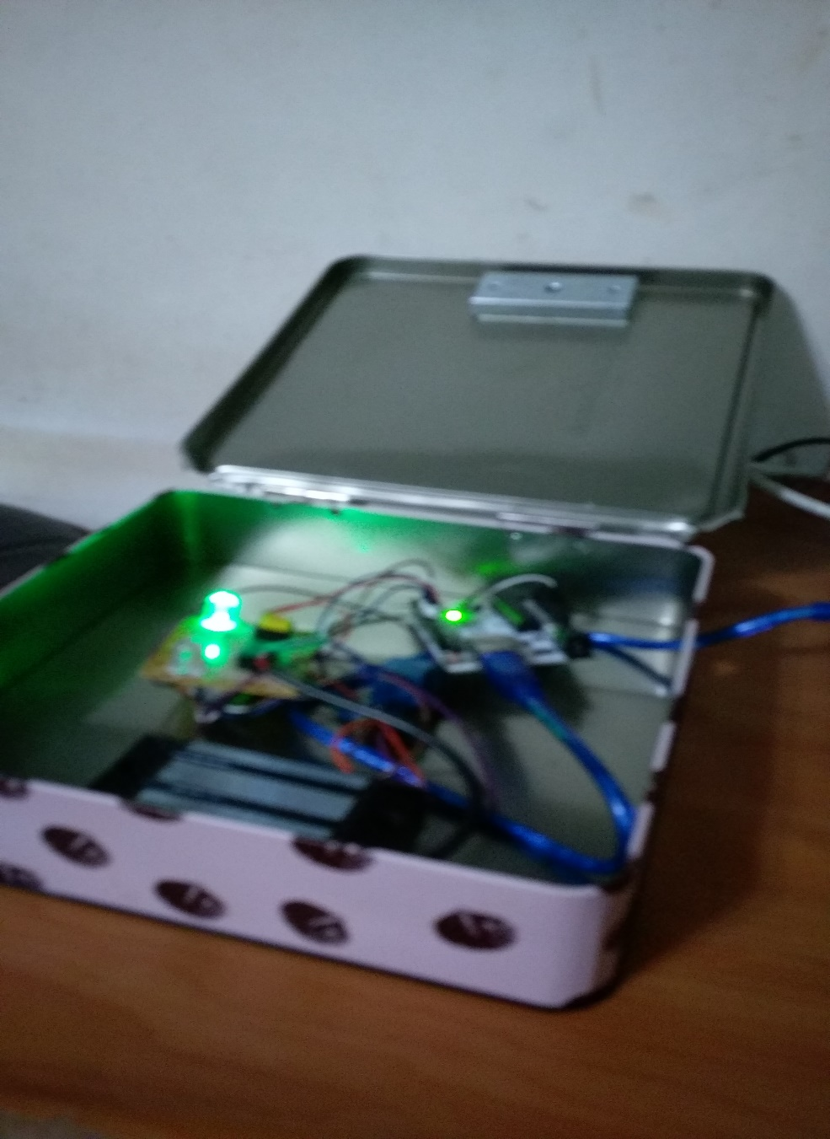
置物櫃解鎖後狀態(亮綠燈表解鎖)

Slide 31
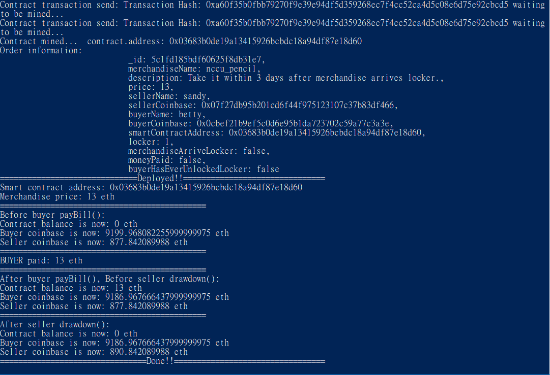
合約地址->訂單資訊->買賣家錢包餘額變化and合約餘額變化

Slide 32
THANK YOU

